Slide 1

RISCO OPERACIONAL
MARCOS CRISP
CASE ESTÁGIO

Slide 2
Objetivo: mitigação de risco operacional
Premissas: D+1 em dias corridos, datas inválidas,nulas e após o corte são erros na base
Critérios Análisados
ENQUADRAMENTO
  50.000 operações
  R$ 240.469.341.304,24 envolvidos
  41 operadores,
  601 clientes
  5 cidades
  3 canais

Slide 3
CLASSIFICAÇÃO
QUALIDADE DOS DADOS
EXCEÇÃO DE PROCESSO
Base de dados com formatação correta, porém, com frequência há ausênsia, duplicidade e incoerência em dados todas com um padrão de 10 amostras
De todas operações um total de 2,73% possui pelo menos uma quebra de regra, expondo o banco a um risco financeiro de R$6,91B
ANOMALIAS
TENDÊNCIA DE RISCO
De 10 operações repetidas, 4 operadores estão presentes em mais de uma operação desse tipo, comportamento a ser investigado
Cada regra violada se torna um risco ao negócio considerando hipóteses de perda por falha no processo

Slide 4
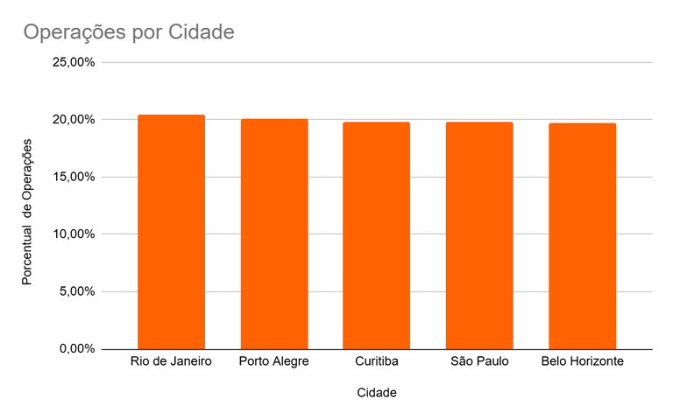
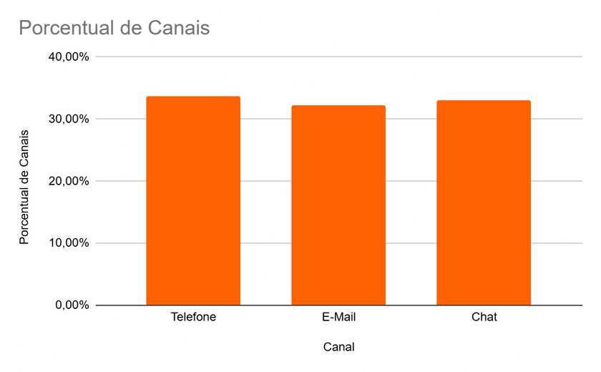
CONTEXTUALIZAÇÃO DOS DADOS
Todas operações ocorreram entre 01/08/2026 e 30/09/2026 , destaca-se que apenas 10 operações foram operadas em fevereiro porém com data de liquidação anterior, foram consideradas como erro operacional

Slide 5
DUPLA APROVAÇÃO
VENCIMENTO COMPATÍVEL
21 operações quebram a regra, 0,04% do total dentre essas:
11 foram do tipo “Não teve aprovação para valores acima de R$5M” um total de R$170,5M
10 foram do tipo “Sem dupla aprovação prévia” um total de R$83M
20.806 foram do tipo “Teve dupla aprovação para valores abaixo de R$5M”, embora não fosse exigido esse controle
20 operações de clientes distintos definida com a data de vencimento antes do prazo correto, 15 operadores estão envolvidos e um total de R$82,2M, 100% com dupla aprovação
A utilização incorreta do prazo de vencimento pode resultar em cobranças indevidas, expondo a instituição a possíveis processos judiciais e prejuízos financeiros.
Destaca-se OP-016 que em duas operações sem dupla verificação movimentou um total de R$105,7M aproximadamente 62% do total

Slide 6
DATA DE LIQUIDAÇÃO
LIQUIDAÇÃO ATÉ D+1
Observa-se um total de 24 operações com esse tipo de erro sendo entre elas:
Erros confirmados
  10 Canceladas com data de liquidação
  10 Liquidadas sem data
Fora da regra, mas merece investigação
  2 Pendentes com data de liquidação
  2 Concluída sem data de liquidação
R$124,7M contidos nessas operações
95,83% com dupla aprovação
Levando em consideração que pendentes e cancelados estão fora da regra 975 operações (2,14% das 45.465 operações elegíveis) quebram a regra
  958 Foram liquidadas acima de D+1
  17 Foram liquidadas abaixo de D+1, isto é, liquidada antes mesmo de ser operada R$84,39M contidos em operações desse tipo

Slide 7
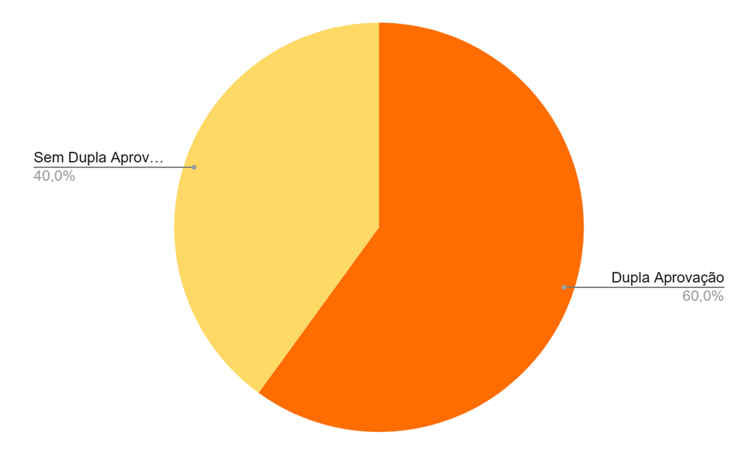
ID ÚNICO
TAXAS
20 Operações com taxas fora do usual, investigação é necessária:
  10 acima de 16%, variando entre (36,81% ; 68,71%), R$57,35M impactados, 90% das operações com dupla aprovação
  10 abaixo de 8%, sendo todas de 0,35%, R$48,94M, todas com dupla aprovação
Existe 1 operador com ID inválida, OP-999, realizou 10 operações de clientes distintos movimentando R$34,1M, algumas dessas operações tiveram dupla aprovação
Os operadores OP-014 (R$15,25M) e OP-024 (R$19,14M) estão ambos em 3 operações com mais de 16%. O cliente mais impactado CLI-1150 (R$15,37M) em duas operações com taxa além de 60%, todas com dupla aprovação

Slide 8
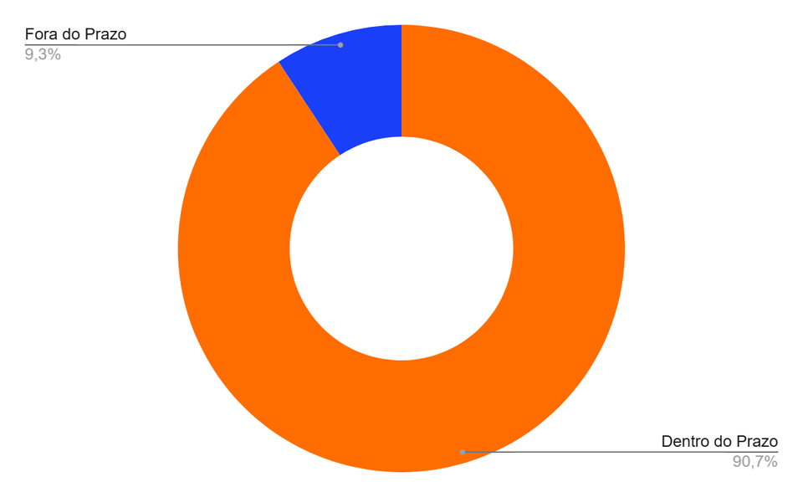
REFERÊNCIA TEMPORAL
Análise de operações pendentes até o dia 30/09/2026
2.986 pendentes na data de corte
2709 ainda dentro do prazo
277 operações fora do prazo, com
R$ 1,302 B em exposição financeira nominal.

Slide 9
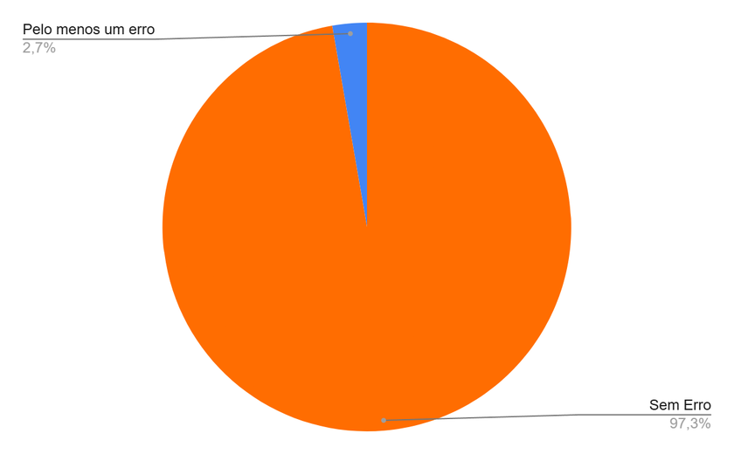
DISCUSSÃO
MAIOR RISCO
ERRO CONFIRMADO/
INVESTIGAÇÃO
PROBLEMAS E AÇÕES FUTURAS
A frequência da quebra de regras, de 50.000 operações, com valor total R$ 240,4B, 1365 tiveram pelo menos um erro nas regras de negócio, totalizando
R$6,91B transações em risco.
São erros da operação, todas as canceladas com data de liquidação, liquidadas sem data de liquidação, prazo de vencimento incompatível.
Merece investigação
  Apurar o operador OP-999.
  Investigar taxas fora da faixa usual e identificadores duplicados.
  Inconsistências temporais
  Operadores relacionados a altas taxas com maior frequência
O problema é altamente sistêmico e generalizado.
Ação imediata
  Revisar operações com falha na aprovação prévia.
  Priorizar as 277 pendências vencidas, associadas a R$ 1,302 bilhão.
Prevenção
  Monitorar continuamente operações fora dos prazos.
  Revisar a matriz de critérios para aprovação.

Slide 10
OBRIGADO

